Slide 1
“Práctica” de la Normalización
Sergio Ilarri

Slide 2
Contexto (I)
Problema a
modelar
Modelo
(E)ER
Entidades
Atributos
Normalización
Modelo
Relacional
Relaciones (datos)
Propiedades

Slide 3
Contexto (II)
Mundo
real
Diseño conceptual Diseño lógico
Modelado
de datos
Normalización
Diseño
físico
Denormalización
Base de datos

Slide 4

Diseño de BDs
Dos aproximaciones:
  Bottom-up (síntesis)
  Top-down (análisis)

Slide 5
Relaciones
DiseñaBD:
  Entrada: conjunto de atributos
  Salida:
    conjunto de relaciones
    atributos de cada relación
¿Todas las tablas son relaciones?:
  Nombre único
  Atributos monovaluados
  Filas únicas
  Atributos (columnas) con nombre único
  Orden de filas/columnas irrelevantes
Requisitos
(genéricos)

Slide 6
Joins de Relaciones
Customer ID
Company Name
Contact
Phone Number
Credit Limit
Invoice ID
Invoice Date
Order Date
Customer ID
Employee ID
Customer PO
Invoice ID
Inventory ID
Quantity
Unit Price
Discount
Inventory ID
Item ID
Caffeinated
Price
On Hand

Slide 7
Parece Fácil, Pero...
Problemas:
  Redundancia
  Anomalías:
    Actualización
    Inserción
    Borrado
    Creación
    Mantenimiento
    Modificación
Solución:
  Normalizar (identificar y eliminar anomalías)

Slide 8
Objetivo
Mejorar y validar el diseño lógico
Evitar duplicaciones de datos:
  descomposición de relaciones
Desarrollado inicialmente por E.F. Codd
Relaciones bien estructuradas
Normalización: proceso consistente en asegurar que cada tabla trata de un solo concepto

Slide 9

¿Es Necesaria?
Un modelo E/R bien diseñado evita la necesidad de usarla
PERO...
Guía para evitar fallos (principiantes)
Modo de probar la corrección del diseño
Formalizan el sentido común
Posibilidad de automatización

Slide 10
Ejemplo
_{Employees}
Sno
SName
SAddress
Position
Bno
Tel_No
Fax_No
S11
Jane Doe
11 Wood St.
Manager
B5
817-256-2234
817-256-2231
S23
Ann Martin
114 S. Main
Deputy
B4
972-456-8970
972-456-8842
S2
Leslie King
112 S. Main
Deputy
B4
972-456-8970
972-456-8842
S15
Matt Hoffa
29 Market St.
Assistant
B8
317-869-4511
317-869-1123
S45
Jill Emory
11 S. Elm
Manager
B4
972-456-8970
972-456-8842
Clave primaria
Nuevo empleado en sucursal B4
Nueva sucursal
Despiden al primer empleado
Cambia el número de teléfono de B4

Slide 11
Formas Normales
1FN
2FN
3FN
Boyce-Codd
4FN
5FN
_{MALAS}
_{Dependencias funcionales}
_{Dependencias multivaluadas}
_{Dependencias de join}
_{BUENAS}

Slide 12
Relación Formas Normales
Relaciones en 2FN
Relaciones en 3FN
Relations in BCNF
Relaciones en BCFN
Relaciones
Relations
en 4FN
in 4NF

Slide 13
Conceptos Básicos
Clave
Clave candidata:
  clave primaria
  claves secundarias
Clave extranjera (ajena)

Slide 14
Dependencia Funcional
A → B
  determinante
Ejemplos:
  ISBN → BookTitle
  EmpID, Course_Title → DateCompleted
  SSN → Name, Address, Birthdate
A → R sii A es clave candidata
Casos triviales (se excluyen):
  B es subconjunto de A

Slide 15
Obtención de Dependencias Funcionales
A | B
1 | 4
1 | 5
3 | 7
¿Cuáles son las dependencias funcionales?
¿Hay algo que se pueda deducir de los datos?
De una instancia de una relación sólo pueden obtenerse contraejemplos

Slide 16
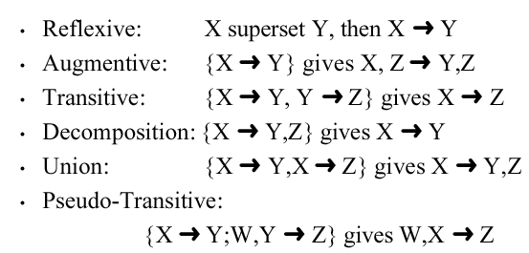
Dependencias Funcionales: Reglas de Inferencia
_{Amstrong}
Cierre de F

Slide 17
Primera Forma Normal (I)
No atributos multivaluados
Todas las relaciones
Ejemplo:
  PROJECTS(PROJECT_ID, HOURS)
  EMP_PROJ(SSN, E_NAME, PROJECTS)
  EMP_PROJ(SSN, PROJECT_ID)
  PROJ_HOURS(PROJECT_ID, HOURS)
  EMP (SSN, E_NAME)
Algunos prohíben atributos compuestos (ej: número de cuenta de 20 dígitos, una fecha)

Slide 18
Primera Forma Normal (II)
Cómo evitar atributos multivaluados:
  en relación aparte con clave primaria la combinación
  expandir la clave con el atributo multivaluado
  sustituir por varios atributos
Cómo evitar relaciones anidadas:
  propagar la clave primaria

Slide 19
¿Está en 1FN? (I)
Sno
SName
SAddress
Position
Bno
Tel_No
Fax_No
S11
Jane Doe
11 Wood St.
Manager
B5
817-256-2234
817-256-2231
S23
Ann Martin
114 S. Main
Deputy
B4
972-456-8970
972-456-8842
S2
Leslie King
112 S. Main
Deputy
B4
972-456-8970
972-456-8842
S15
Matt Hoffa
29 Market St.
Assistant
B8
317-869-4511
317-869-1123
S2
Leslie King
112 S. Main
Deputy
B4
972-456-8970
972-456-8842

Slide 20
¿Está en 1FN? (II)
Sno
SName
SAddress
Position
Bno
Tel_No
Fax_No
S11
Jane Doe
11 Wood St.
Manager
B5
817-256-2234
817-256-2231
S23
Ann Martin
114 S. Main
Deputy,
Assistant
B4
972-456-8970
972-456-8842
S2
Leslie King
112 S. Main
Deputy
B4
972-456-8970
972-456-8842
S15
Matt Hoffa
29 Market St.
Assistant
B8
317-869-4511
317-869-1123
S45
Jill Emory
11 S. Elm
Manager
B4
972-456-8970
972-456-8842

Slide 21
Paso a Primera Forma Normal (I)
_{Orders}
Order
Number
Order
Date
Part
Number
Number of Units
12489
9/02/01
AX12
11
12491
9/02/01
BT04
BZ66
1
1
12494
9/04/01
CB03
4

Slide 22
Paso a Primera Forma Normal (II)
_{Orders}
Order
Number
Order
Date
Part
Number
Number of Units
12489
9/02/01
AX12
11
12491
9/02/01
BT04
1
12491
9/02/01
BZ66
1
12494
9/04/01
CB03
4

Slide 23
¿Es 1FN Suficiente?
Employee(EmpID, Name, DeptName, Salary, CourseTitle, DateCompleted)
Problemas:
  Inserción: insertar un empleado que no esté en ningún curso
  Borrado: si borramos el último empleado que está en cierto curso
  Modificación de los datos de un empleado
Dependencias funcionales:
  EmpID, CourseTitle → DateCompleted
  EmpID → Name, DeptName, Salary

Slide 24
Segunda Forma Normal (I)
1FN y no dependencias funcionales parciales
  atributos no clave que dependen de parte de la clave
1FN equivale a 2FN si:
  no hay atributos no claves ó
  la clave es atómica
Employee no está en 2FN:
  EmpID → Name, DeptName, Salary

Slide 25
Segunda Forma Normal (II)
Cómo pasar a 2FN:
  asociar los atributos implicados sólo con la parte de la clave de la que depende

Slide 26
Paso a Segunda Forma Normal
Dependencias funcionales completas
EmpID
EmpID
Name
Name
DeptName
DeptName
Salary
Salary
EmpID
EmpID
CourseTitle
CourseTitle
DateCompleted
DateCompleted

Slide 27
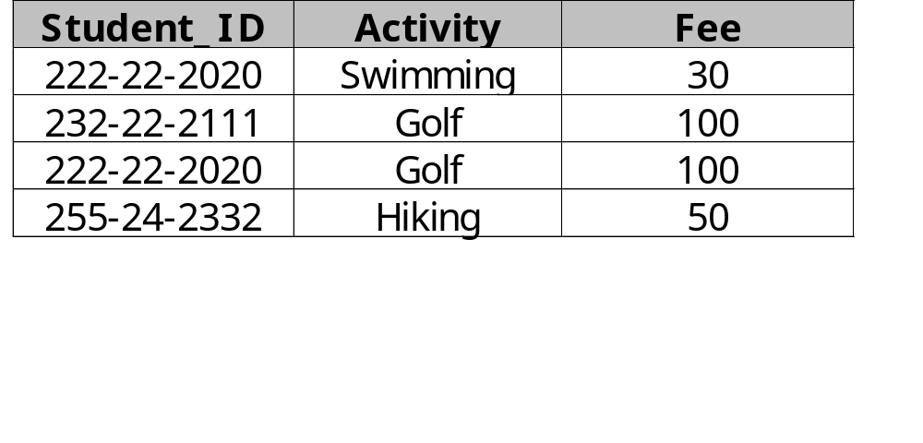
Ejemplo (I)
Student: Student_ID, Activity, Fee
Clave:
Student_ID, Activity
Dependencias funcionales:
Activity → Fee

Slide 28
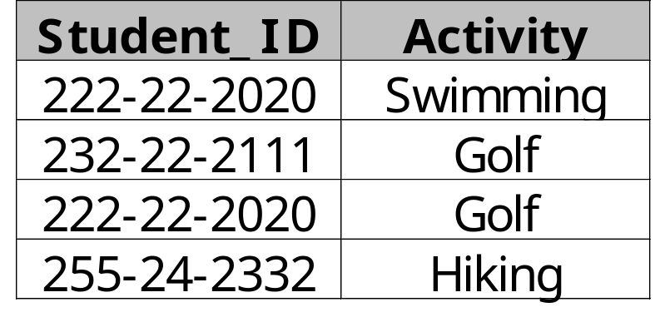
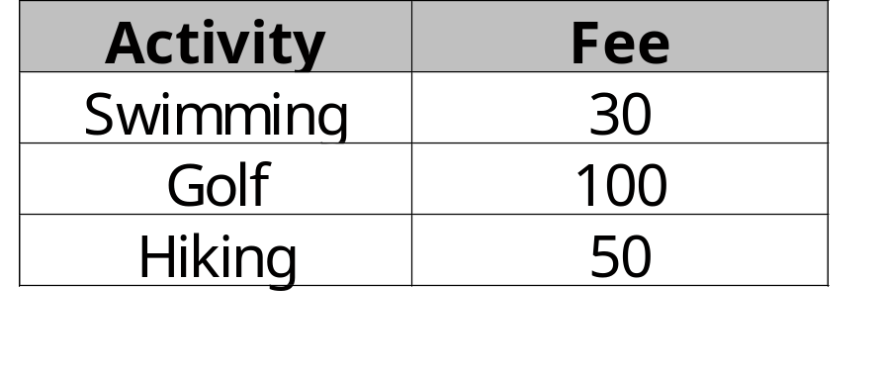
Ejemplo (II)
STUDENT_ACTIVITY
Student_ID
Activity
Clave: Student_ID, Activity
ACTIVITY_COST
Clave: Activity
Activity → Fee
Activity
Fee

Slide 29
Otro Ejemplo (I)
_{Orders}
Order
Number
Order
Date
Part
Number
Part
Descript.
Number of Units
Quoted
Price
12489
9/02/01
AX12
Iron
11
$14.95
12491
9/02/01
BT04
Gas Grill
1
$149.99
12491
9/02/01
BZ66
Washer
1
$399.99
12494
9/04/01
CB03
Bike
4
$279.99
12500
9/05/01
BT04
Gas Grill
1
$149.99

Slide 30
Otro Ejemplo (II)
Orders (Order Number, Order Date, Part Number, Part Description, Number of Units, Quoted Price)
Dependencias funcionales:
  Order Number  Order Date
  Part Number  Part Description
  Order Number, Part Number  Number of Units, Quoted Price
Order
Number
Order
Date
Part
Number
Part
Descript.
Number
of Units
Quoted
Price

Slide 31
Otro Ejemplo (III)
Orders
Parts
Order Line
Order
Number
Order
Date
Part
Number
Part
Descript.
Order
Number
Part
Number
Number
of Units
Quoted
Price
12489
9/02/01
AX12
Iron
12489
AX12
11
$14.95
12491
9/02/01
BT04
Gas Grill
12491
BT04
1
$149.99
12491
BZ66
1
$399.99
12494
9/04/01
BZ66
Washer
12494
CB03
4
$279.99
12500
9/05/01
CB03
Bike
12500
BT04
1
$149.99

Slide 32
Un Tercer Ejemplo (I)
Student_Teacher: Student_ID, Subject, Teacher
Clave:
Student_ID, Teacher
Dependencias funcionales:
  Teacher → Subject
Student_ID
Subject
Teacher
222-22-2020
Economy
Leigh
232-22-2111
Management
Gowan
222-22-2020
Economy
Roberts
222-22-2111
Marketing
Reynolds
255-24-2332
Marketing
Reynolds

Slide 33
Un Tercer Ejemplo (II)
STUDENT_TEACHER
Student_ID
Teacher
Key: Student_ID, Teacher
TEACHER_SUBJECT
Key: Teacher
Teacher → Subject
Teacher
Subject
Student_ID
Teacher
Teacher
Subject
222-22-2020
Leigh
Leigh
Economy
232-22-2111
Gowan
Gowan
Management
222-22-2020
Roberts
Roberts
Economy
222-22-2111
Reynolds
Reynolds
Marketing
255-24-2332
Reynolds

Slide 34
¿Es 2FN suficiente? (I)
Customer(CustomerID, Name, Salesperson, Region)
Dependencias funcionales:
  CustomerID → Name, Salesperson
  Salesperson → Region
Problemas:
  Inserción: insertar un vendedor que no tenga cliente
  Borrado: si borramos el último cliente de cierto vendedor
  Modificación: de la región de un vendedor
  Redundancia: repetir la región cada vez que aparezca un vendedor

Slide 35
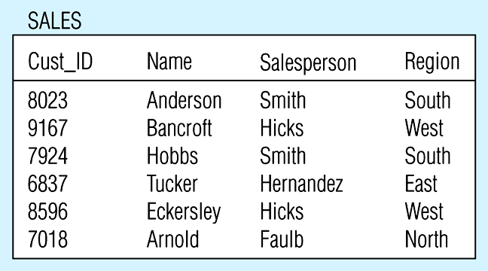
¿Es 2FN suficiente? (II)

Slide 36
Tercera Forma Normal
2FN y no dependencias transitivas
Dependencia transitiva:
  dependencia funcional entre atributos no clave
  atributo no clave que depende indirectamente
  dependencia más específica que la de la clave
¿Qué pasa con los atributos clave que dependen indirectamente de la clave?

Slide 37
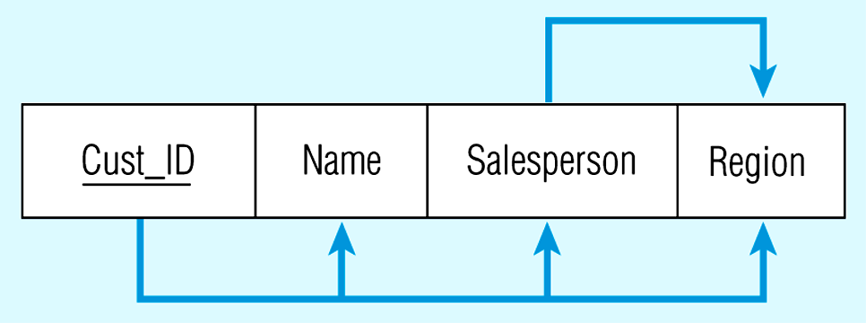
Ejemplo de Dependencia Transitiva
CustomerID →
Salesperson → Region
Atributo no clave

Slide 38
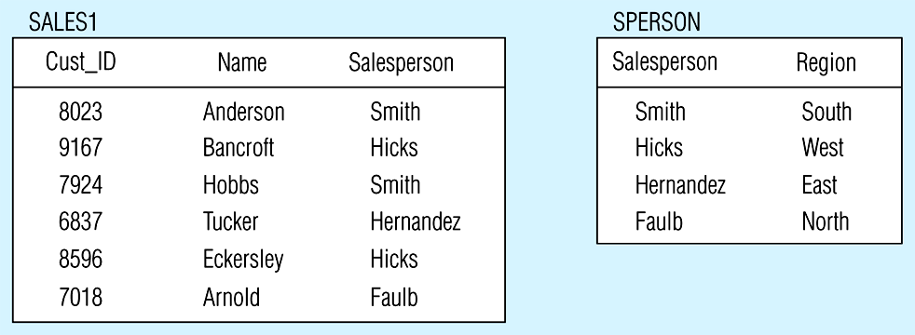
Paso a Tercera Forma Normal

Slide 39
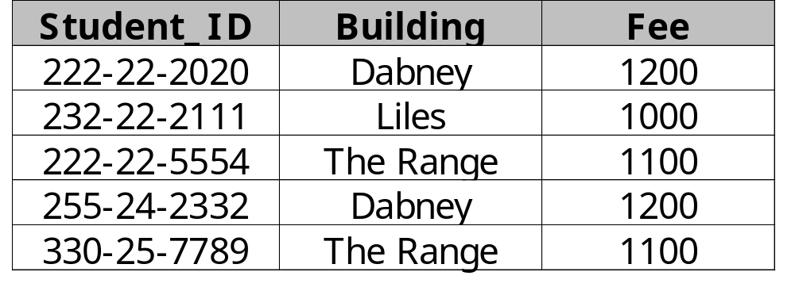
Ejemplo (I)
Student: Student_ID, Building, Fee
Clave:
Student_ID
Dependencias funcionales:
  Student_ID → Building
  Building → Fee

Slide 40
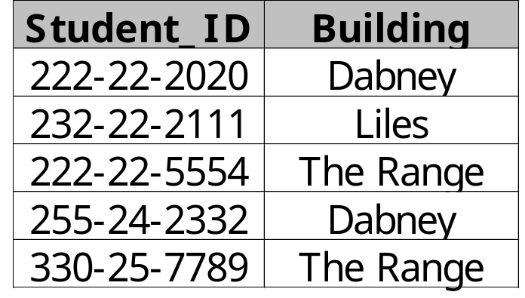
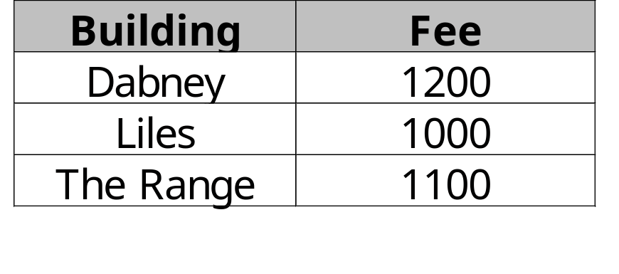
Ejemplo (II)
STUDENT_HOUSING
Clave: Student_ID
Student_ID → Building
Student_ID
Building
BUILDING_COST
Clave: Building
Building → Fee
Building
Fee

Slide 41
Otro Ejemplo (I)
Customer
Customer
Number
Cust Last
Name
Cust First
Name
Balance
Credit
Limit
Sales Rep
Number
Slsr Last
Name
Slsr First
Name
124
Adams
Sally
$824.45
$1000
03
Jones
Mary
256
Samuels
Ann
$21.43
$1500
06
Smith
William
311
Charles
Don
$345.54
$1000
12
Diaz
Miguel
315
Daniels
Tom
$770.45
$750
06
Smith
William
405
Williams
Al
$450.56
$1500
12
Diaz
Miguel

Slide 42
Otro Ejemplo (II)
Customer
Sales Rep
Customer
Number
Cust Last
Name
Cust First
Name
Balance
Credit
Limit
Sales Rep
Number
Sales Rep
Number
Slsr Last
Name
Slsr First
Name
124
Adams
Sally
$824.45
$1000
03
03
Jones
Mary
256
Samuels
Ann
$21.43
$1500
06
06
Smith
William
311
Charles
Don
$345.54
$1000
12
12
Diaz
Miguel
315
Daniels
Tom
$770.45
$750
06
405
Williams
Al
$450.56
$1500
12

Slide 43
¿Es 3FN suficiente? (I)
Student(IDStudent, Subject, Teacher, Score)
IDStudent
Subject
Teacher
Score
123
Physics
Hawking
4.0
123
Music
Mahler
3.3
456
Lit
Michener
3.2
789
Music
Bach
3.7
678
Physics
Hawking
3.5

Slide 44

¿Es 3FN suficiente? (II)
IDStudent
Subject
Teacher
Score
¿En 1FN?
Sí
¿En 2FN?
Sí
¿En 3FN?
Sí
Teacher → Subject
  no es dependencia transitiva

Slide 45
¿Es 3FN suficiente? (III)
IDStudent
Subject
Teacher
Score
123
Physics
Hawking
4.0
123
Music
Mahler
3.3
456
Lit
Michener
3.2
789
Music
Bach
3.7
678
Physics
Hawking
3.5
Cambio del profesor de Física
Inserción de un profesor de Economía
Problemas
Borrado del estudiante 789

Slide 46
Forma Normal de Boyce-Codd
Todo determinante de dependencias funcionales debe ser clave
¿Por qué no es la 4FN?
Si un atributo no contribuye a la descripción de una clave, colocarlo en otra relación
IDStudent
Teacher
Score
Teacher
Subject

Slide 47
Proceso de Normalización
no relación
Entidad
Eliminar atributos multivaluados y compuestos
1FN
Eliminar dependencias parciales
2FN
Eliminar dependencias transitivas
3FN
Eliminar dependencias de claves no candidatas
Boyce-Codd

Slide 48

Ejemplo de Normalización (I)
Atributos
Puppy Number
Puppy Name
Kennel Code
Kennel Name
Kennel Location
Trick ID 1…n
Trick Name 1…n
Trick Where Learned 1…n
Skill Level 1…n

Slide 49


Ejemplo de Normalización (II)
1FN
Una relación para cada grupo de atributos relacionados
Dar a cada relación una clave primaria
Evitar atributos multivaluados
Puppy Table
Puppy Number (PK)
Puppy Name
Kennel Code
Kennel Name
Kennel Location
Trick Table
Puppy Number (PK)
Trick ID (PK)
Trick Name
Trick Where Learned
Skill Level

Slide 50
Ejemplo de Normalización (III)
Eliminar dependencias parciales:
Trick Table
Puppy #
Trick ID
Trick Name
Where Learned
Skill Level
52
27
Roll Over
16
9
  TrickID → Trick Name
53
16
Nose Stand
9
9
54
27
Roll Over
9
5
Tricks
Trick ID (PK)
Trick Name
Puppy Tricks
Puppy Number (PK)
Trick ID (PK)
Trick Where Learned
Skill Level
Puppy Table
Puppy Number (PK)
Puppy Name
Kennel Code
Kennel Name
Kennel Location
2FN

Slide 51

Ejemplo de Normalización (IV)
Puppy Table
Puppy Number (PK)
Puppy Name
Kennel Code
Kennel Name
Kennel Location
Puppies
Puppy Number (PK)
Puppy Name
Kennel Code
FNBC
Kennels
Kennel Code (PK)
Kennel Name
Kennel Location
Todo determinante debe ser clave candidata:
  Puppy Number → Puppy Name
Puppy Tricks
Puppy Number (PK)
Trick ID (PK)
Trick Where Learned
Skill Level
Tricks
Trick ID (PK)
Trick Name
  Kennel Code → Kennel Name, Kennel Location

Slide 52
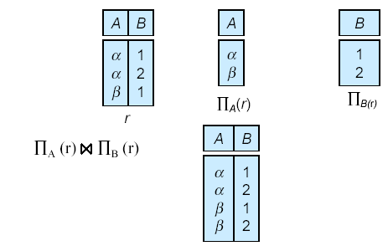

Objetivos de Diseño (I)
1) Descomposición si pérdida

Slide 53
Objetivos de Diseño (II)
Ejemplo:
  EMP_PROJ(SSN, PNUMBER, HOURS, ENAME, PNAME, PLOCATION)
  descompuesto en:
    EMP_LOCS(ENAME, PLOCATION)
    EMP_PROJ1(SSN, PNUMBER, HOURS, PNAME, PLOCATION)
Problema: tuplas espúreas

Slide 54
Objetivos de Diseño (III)
2) Conservación de dependencias:
  evitar joins para comprobar dependencias funcionales
3) Evitar redundancias (formas normales):
  desperdicio de espacio
  inconsistencias

Slide 55
Ejemplo
R=(A, B, C):
  A → B
  B → C
a) R1(A, B), R2(B, C)
b) R1(A, B), R2(A, C)
Con b) no se conserva la dependencia B → C

Slide 56
Otro Ejemplo
Banquero(NSUCURSAL, NCLIENTE, NBANQUERO)
  NBANQUERO → NSUCURSAL (no está en FNBC)
  NSUCURSAL, NCLIENTE → NBANQUERO

Slide 57
Otro Ejemplo (II)
SucursalBanquero(NBANQUERO, NSUCURSAL)
ClienteBanquero(NCLIENTE , NBANQUERO)
NBANQUERO | NSUCURSAL
1 | 1
2 | 1
3 | 3
4 | 3
NCLIENTE | NBANQUERO
1 | 3
1 | 4
  No se conserva: NSUCURSAL, NCLIENTE → NBANQUERO

Slide 58
BCFN y Preservación de Dependencias
A veces, no puede obtenerse BCFN y conservar las dependencias al mismo tiempo (ver ejemplo anterior)
Aunque siempre se puede obtener una descomposición 3FN sin pérdidas

Slide 59
BCFN y Preservación de Dependencias: Ejemplo
R=(A, B, C):
  F = {AB → C, C → B}
Claves candidatas:
(A, B), (A, C)
No está en BCFN (C → B)
Al descomponer se perderá AB → C

Slide 60
De Ahí la Utilidad de 3FN...
Siempre se puede obtener una descomposición en 3FN:
  sin pérdidas (conservar junta una clave candidata)
  conservando las dependencias
Coste: algo de redundancia
BCFN: todo atributo depende completamente de la clave
3FN: todo atributo no clave depende completamente de la clave

Slide 61
¿Es suficiente con BCFN? (I)
Stars
name
street
city
title
C. Fisher
123 Maple Str.
Hollywood
Star Wars
C. Fisher
5 Locust Ln.
Malibu
Star Wars
C. Fisher
123 Maple Str.
Hollywood
Empire Strikes Back
C. Fisher
5 Locust Ln.
Malibu
Empire Strikes Back
C. Fisher
123 Maple Str.
Hollywood
Return of the Jedi
C. Fisher
5 Locust Ln.
Malibu
Return of the Jedi

Slide 62
¿Es suficiente con BCFN? (II)
Hay que asociar todas las direcciones con todas las películas
Problemas
Redundancia (información de direcciones)
¿En BCFN?
Sí (todo es clave)

Slide 63
Dependencias Multivaluadas
A → → B
Generalización de la dependencia funcional
Declaración de la independencia entre conjuntos de atributos:
  relación entre A y B independiente de entre A y R-B
Si A → → B, entonces A → → R-B
Casos triviales (se excluyen):
  B subconjunto de A
  A ∪ B = R

Slide 64
Dependencias Multivaluadas: Algunas Reglas de Inferencia
Transitividad:
  Si A → → B y A → → C, entonces A → → C
Complementariedad:
  Si A → → B, entonces A → → R – (A ∪ B)
Unión:
  Si A → → B y A → → C, entonces A → → B, C

Slide 65
Cuarta Forma Normal
Todo determinante de dependencias multivaluadas debe ser clave
Mientras haya dependencias multivaluadas
  descomponer la relación en dos relaciones
    R1: Determinante, atributos determinados
    R2: Determinante, atributos que no están en R1
  para cada descomposición, comprobar nuevas dependencias

Slide 66
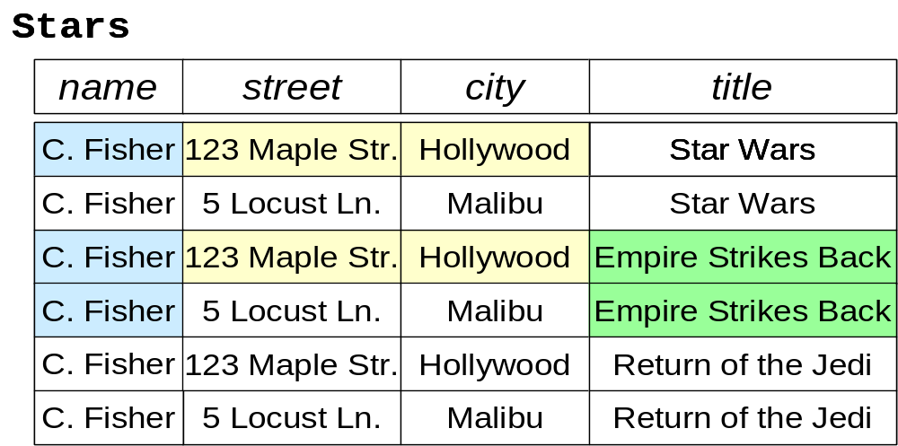
Ejemplo (I)

Slide 67
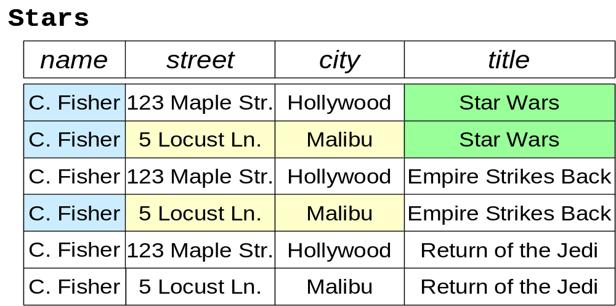
Ejemplo (I)

Slide 68
Ejemplo (II)
name → → street, city
Hay que repetir:
  cada dirección para cada película
  cada película para cada dirección
Hechos
independientes
name
street
city
title
C. Fisher
123 Maple Str.
Hollywood
Star Wars
_{EXTENSIÓN}
_{INCOMPLETA}
C. Fisher
5 Locust Ln.
Malibu
Empire Strikes Back
C. Fisher
123 Maple Str.
Hollywood
Return of the Jedi

Slide 69
Ejemplo (III)
Descomponer en:
  R1(name, street, city)
  R2(name, title)

Slide 70
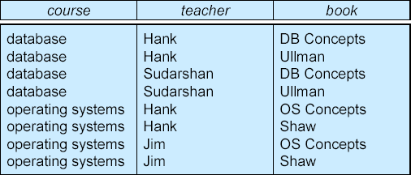
Otro Ejemplo (I)
Todos los atributos son clave => BCFN
Anomalías:
  insertar un nuevo profesor de bases de datos

Slide 71
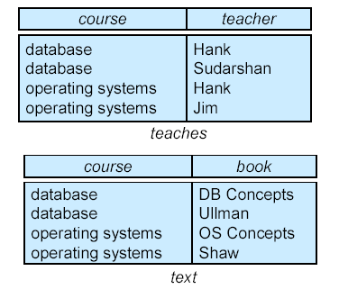
Otro Ejemplo (II)
course → → teacher
course → → book

Slide 72
Ejercicio 1
Normalizar a 4FN la relación R(A,B,C,D), donde:
  A→→B
  A→→C
Clave:
A, B, C, D (no dependencias funcionales)
A→→B y A→→C violan 4FN
R1(A, B), R2(A, C, D)
A→→C viola R2:
  R21(A, C), R22(A, D)

Slide 73
Ejercicio 2
R(A,B,C)
  A→→B
  (a,b₁,c₁), (a,b₂,c₂), y (a,b₃,c₃) son tuplas de R
  ¿Qué tuplas sabemos que deben estar en R?
Pista: A determina los valores de B con independencia de C (para cualquier valor de C)
Respuesta: todas las tuplas de la forma (a, b, c) con b=b1,b2,b3 y c=c1,c2,c3 (9 tuplas)

Slide 74
Más Formas Normales
5FN = Forma normal de proyección-join
  generalización de las dependencias multivaluadas: dependencias de join
Restricciones más generales llevan a la forma normal de Dominio/Clave
Problemas de estas formas normales:
  es difícil razonar con ellas
  no hay un conjunto de reglas de inferencia completo y correcto
raramente
usadas

Slide 75
Nota al Margen
Cuando se realiza diseño por síntesis, lo que se hace es deducir relaciones entre atributos a partir de las dependencias existentes
El diseño por síntesis, sin embargo, no goza de mucha popularidad, entre otras cosas por el elevado número de dependencias que pueden estar implicadas

Slide 76
Presentación Disponible en...
http://webdiis.unizar.es/~silarri/

Slide 77
FIN

